Slide 1


CHÀO MỪNG QUÝ THẦY CÔ
CÙNG CÁC EM HỌC SINH
ĐẾN VỚI TIẾT HỌC VẦN

Slide 2

Khởi động

Slide 3
giỏ cá
bờ kè

Slide 4
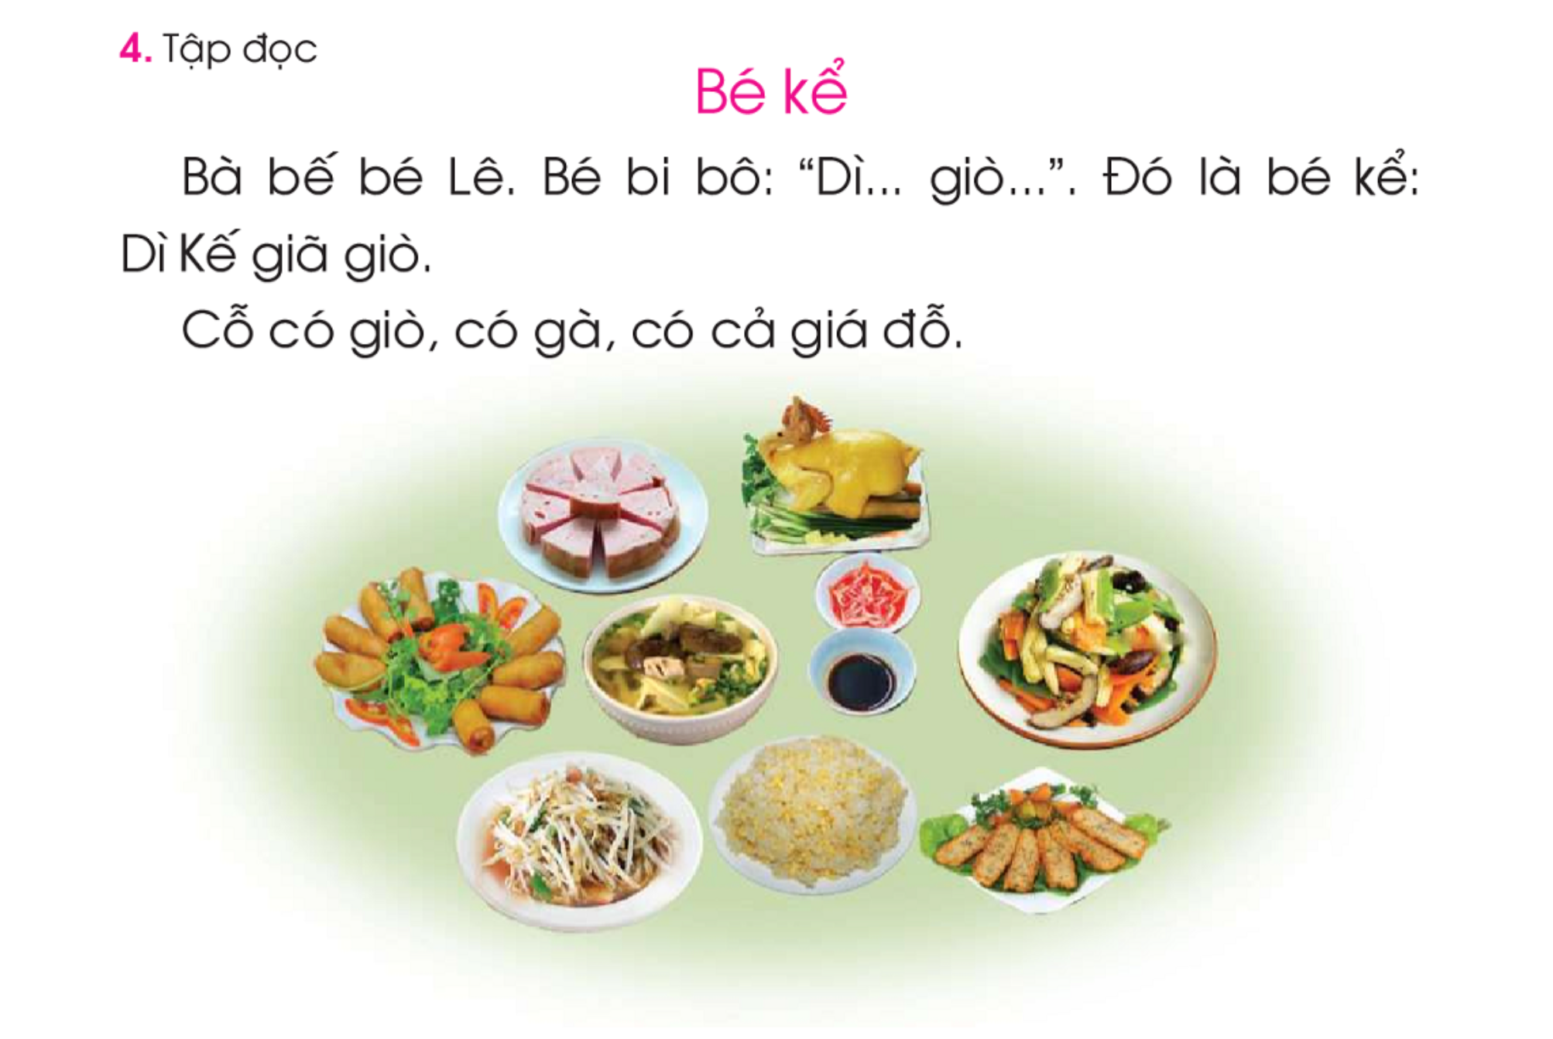
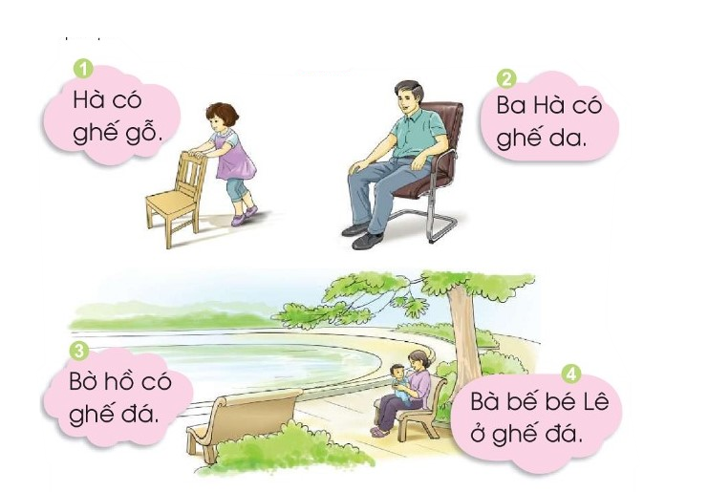

Slide 5
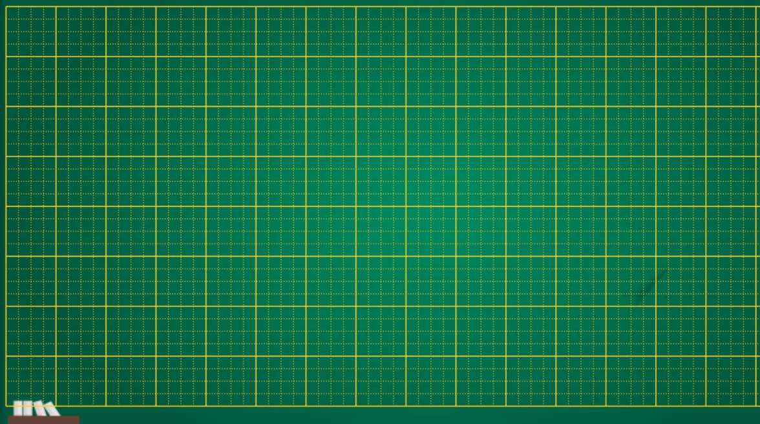
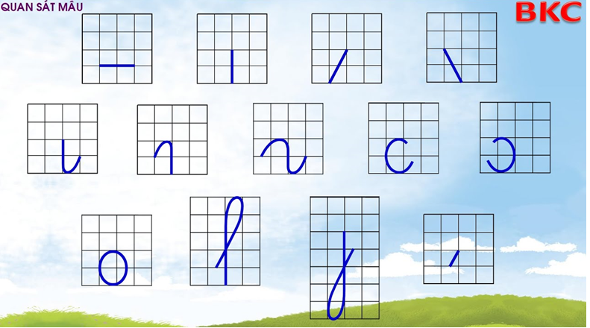
Thứ ngày tháng 10 năm 2021
Học vần
Bài 18:
kh – m

Slide 6
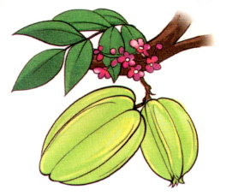
1. Làm quen
kh
khế
khế
khế
kh
Kh

Slide 7
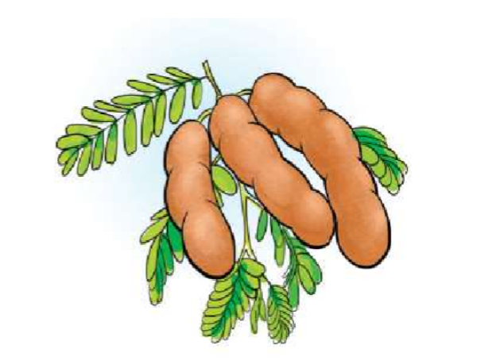
1. Làm quen
m
me
me
me
m
M

Slide 8
kh
m
khế
me

Slide 9
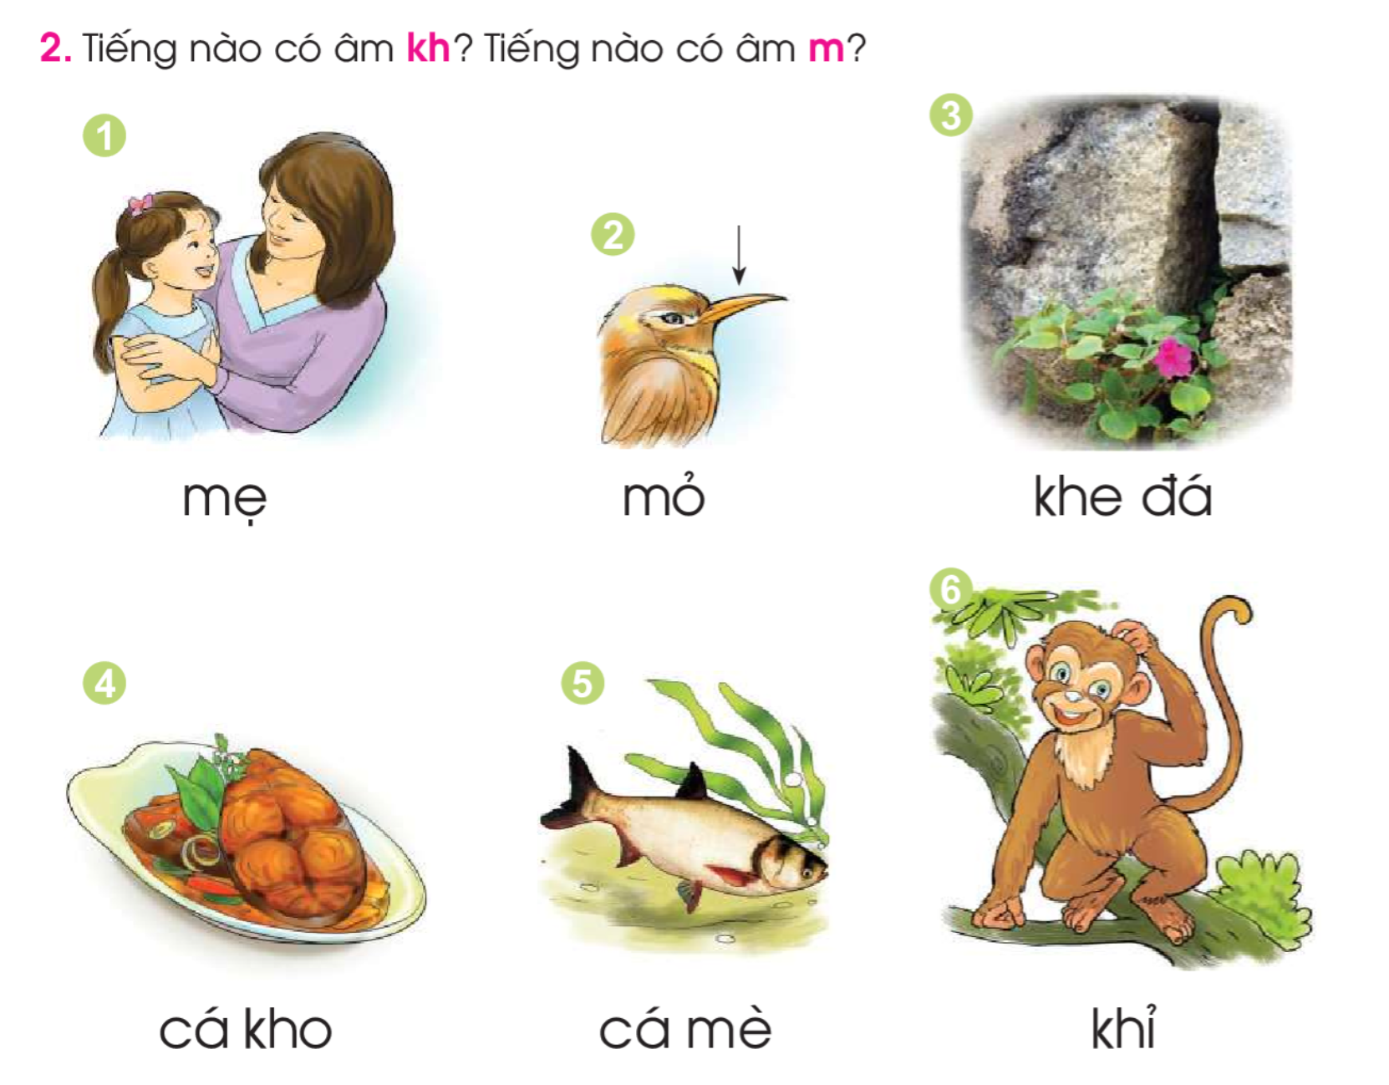

Slide 10
2. Nối kh với tiếng có âm kh
Nối m với tiếng có âm m.
1
2
mẹ
mỏ
kh
3
4
khe đá
cá kho
m
5
6
cá mè
khỉ
Notes:
Sau khi xuất hiện hiệu ứng chú thích tranh, giáo viên nhấn vào từng tiếng để học sinh đọc to tiếng có âm g và tiếng có âm h. Muốn đọc lại tiếng nào nhấn vào tiếng đó

Slide 11
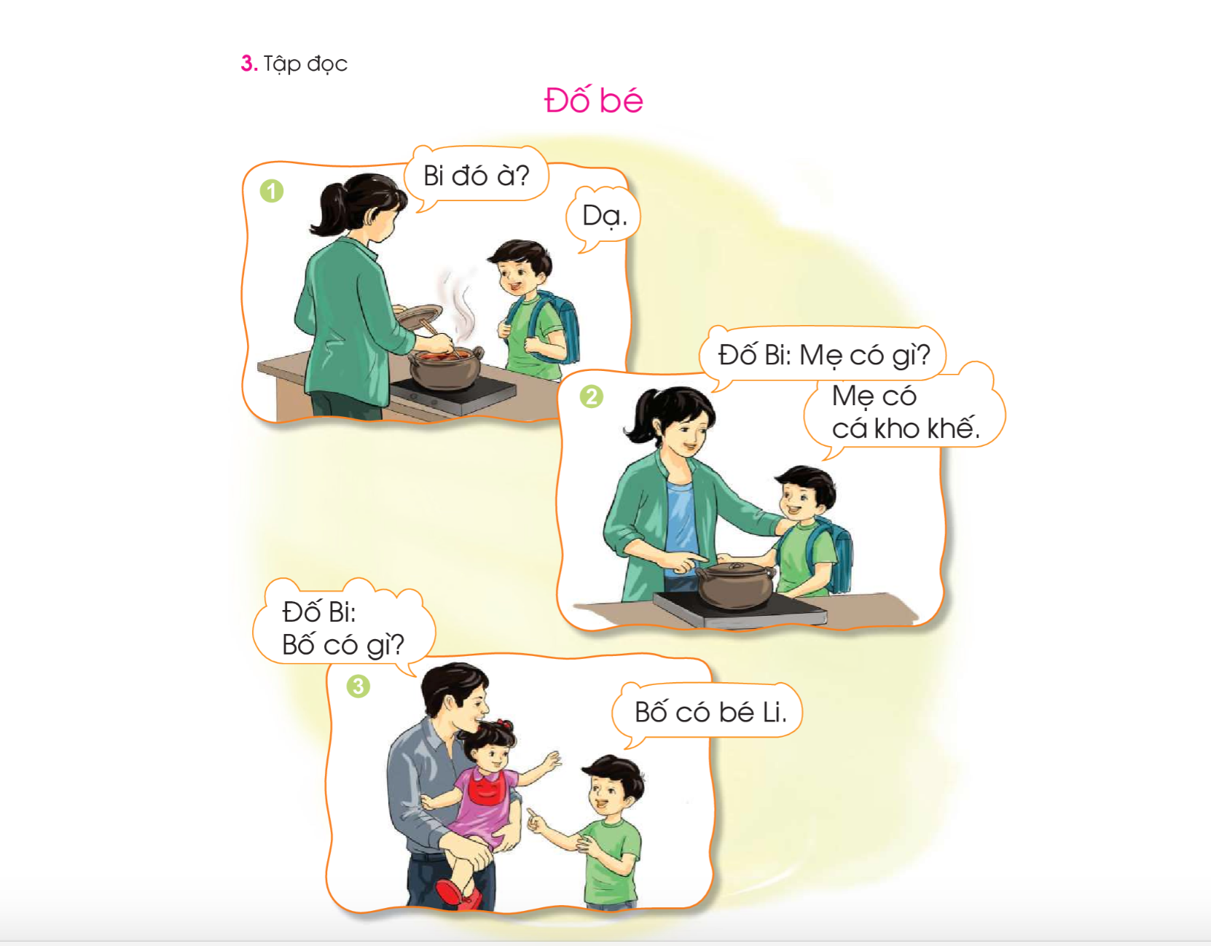

Slide 12
* Luyện đọc từ ngữ
đố Bi, mẹ có gì,
cá kho khế, có bé Li

Slide 13
1
2
3
4
5
6

Slide 15
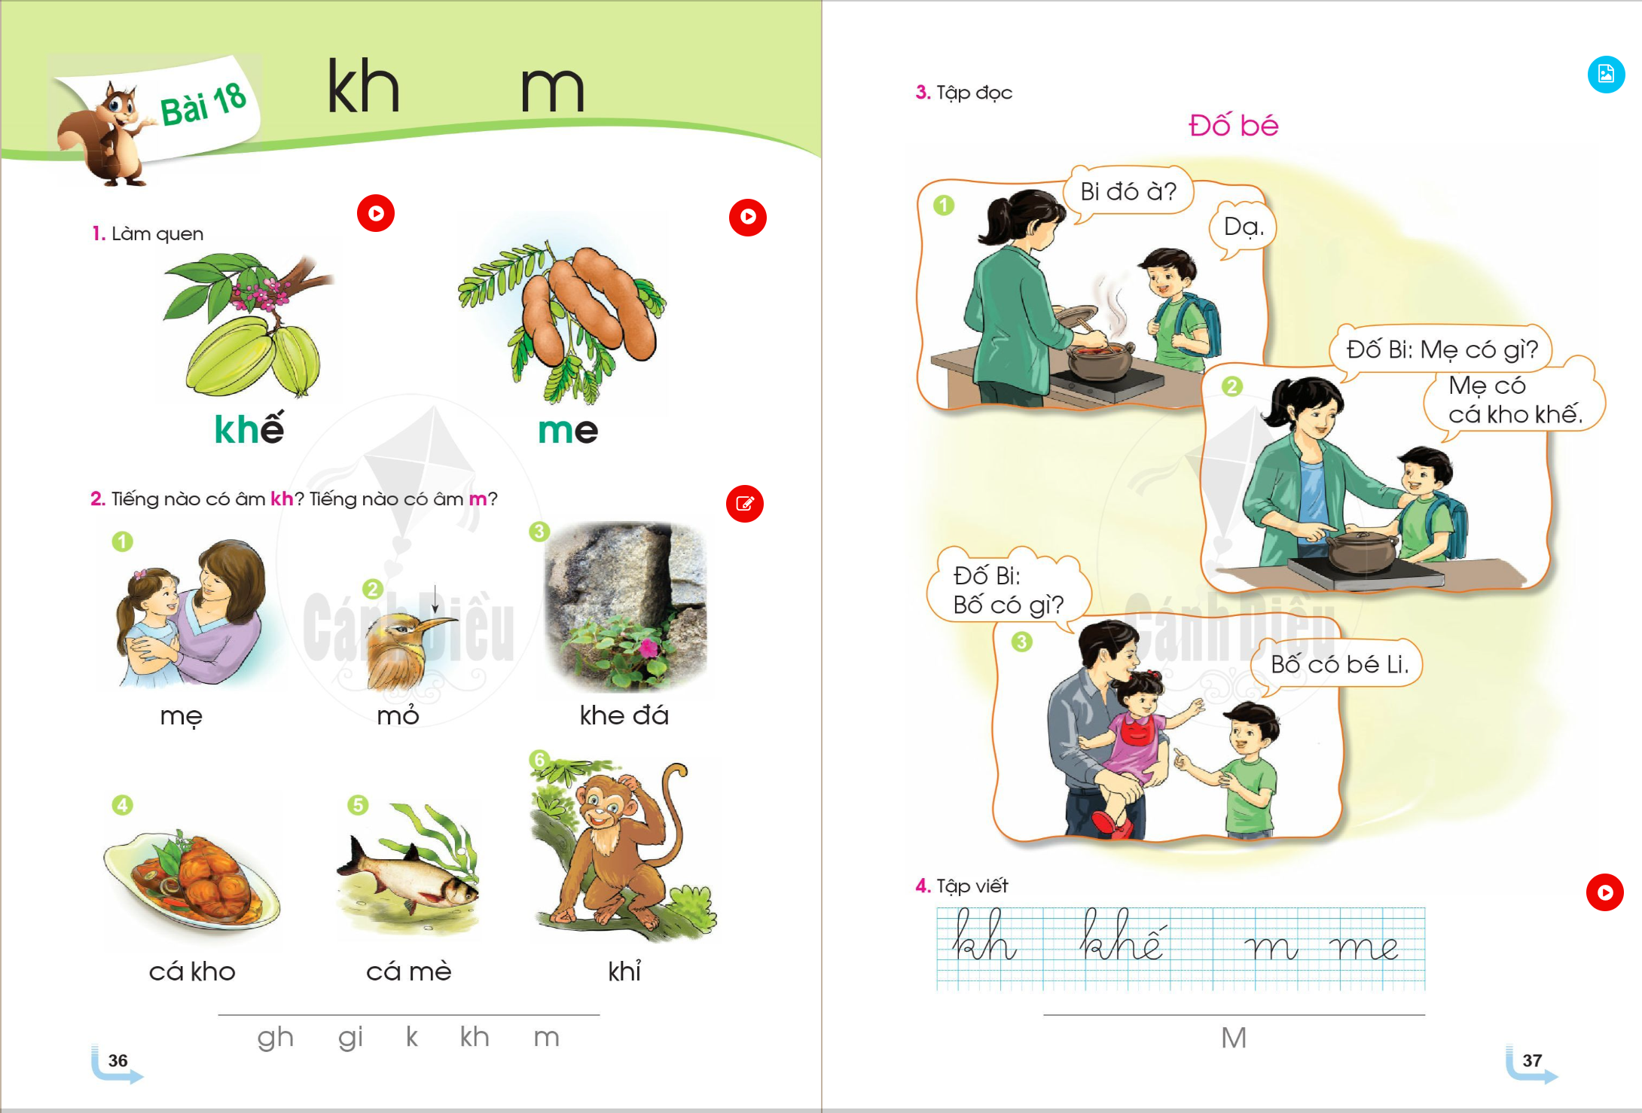

Slide 16
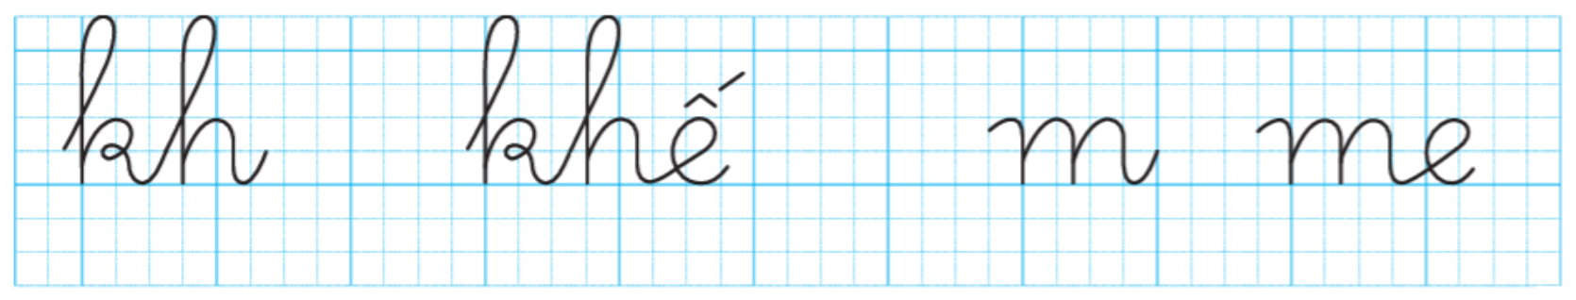
4. Tập viết
Giáo viên đọc cho học sinh viết bảng con

Slide 17


Slide 18
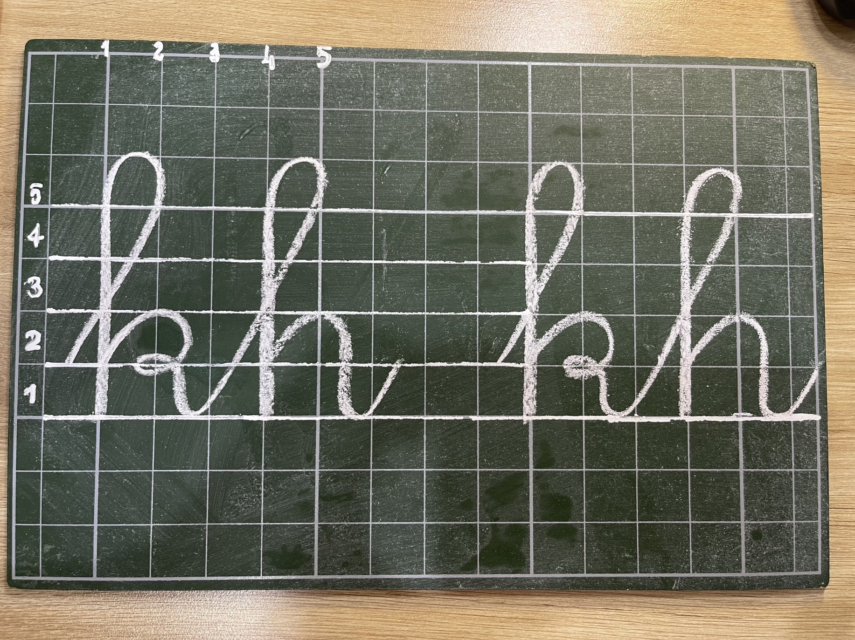

Slide 19
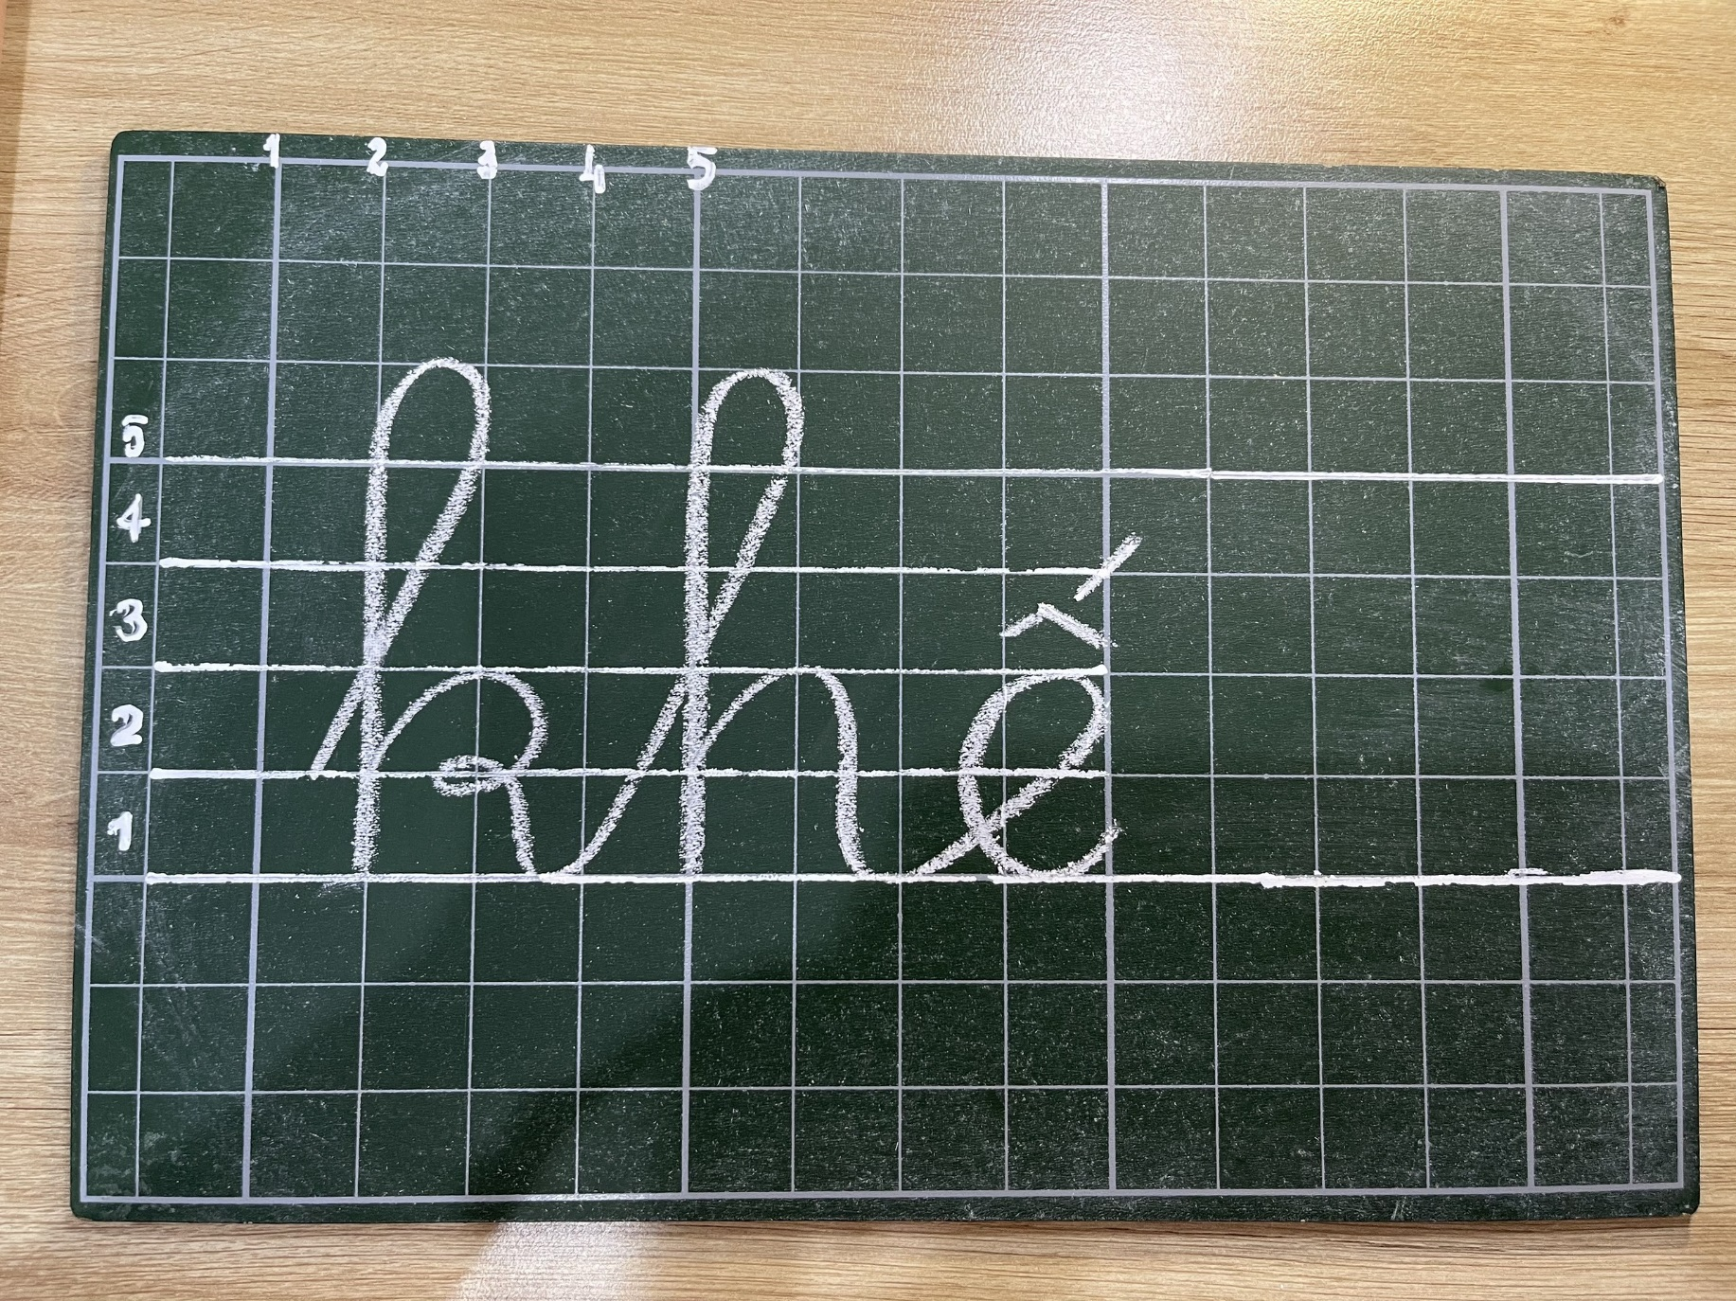

Slide 20
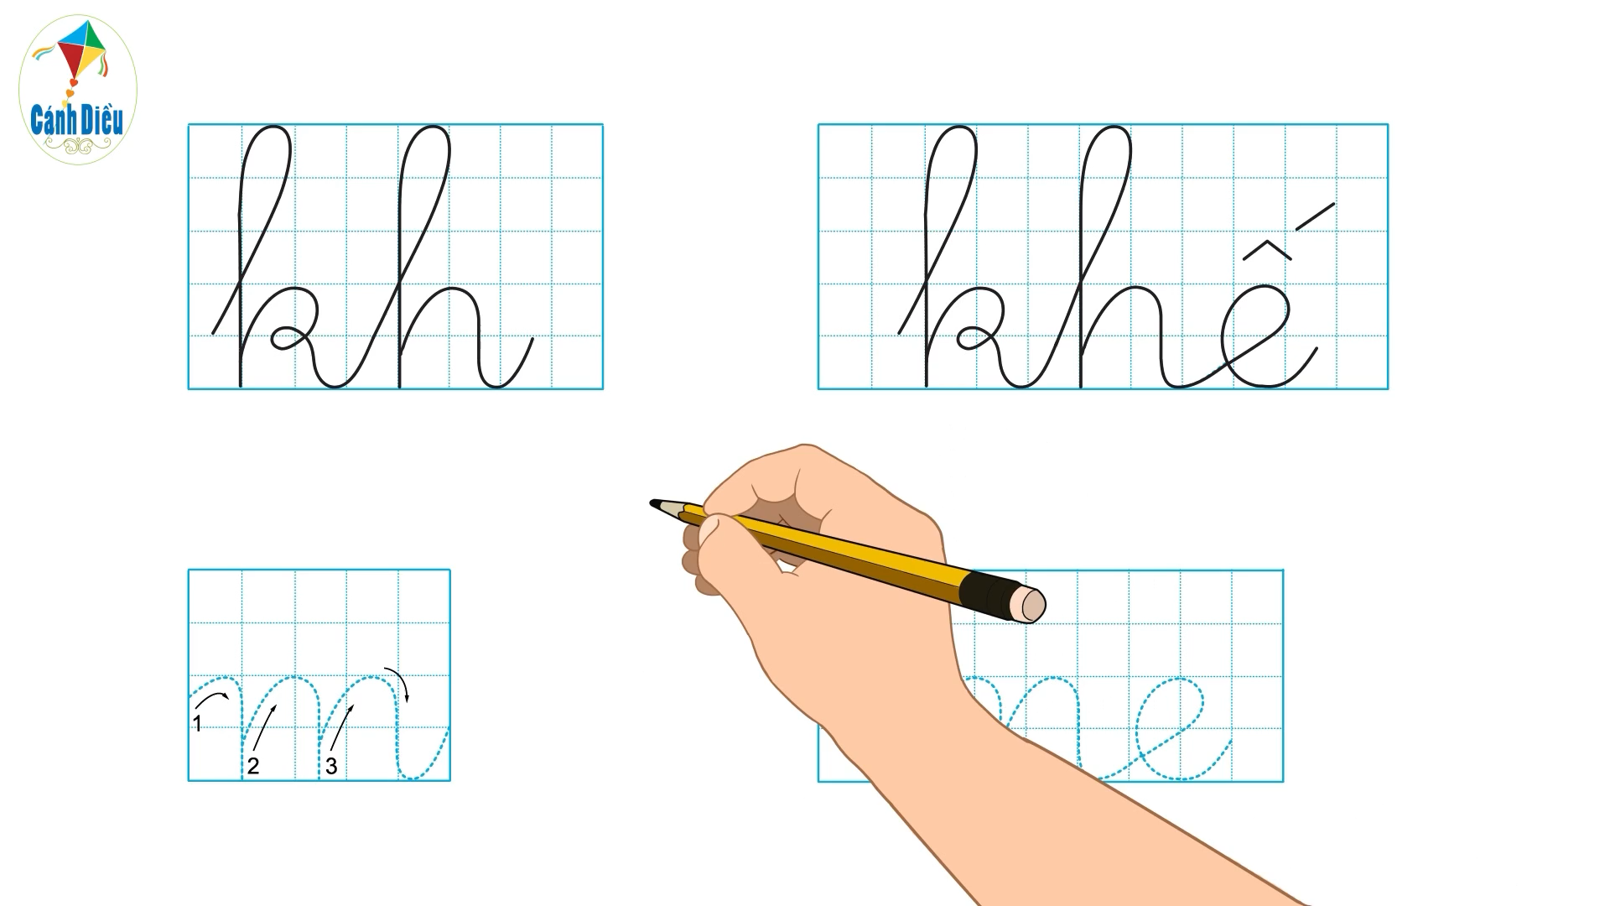

Slide 21
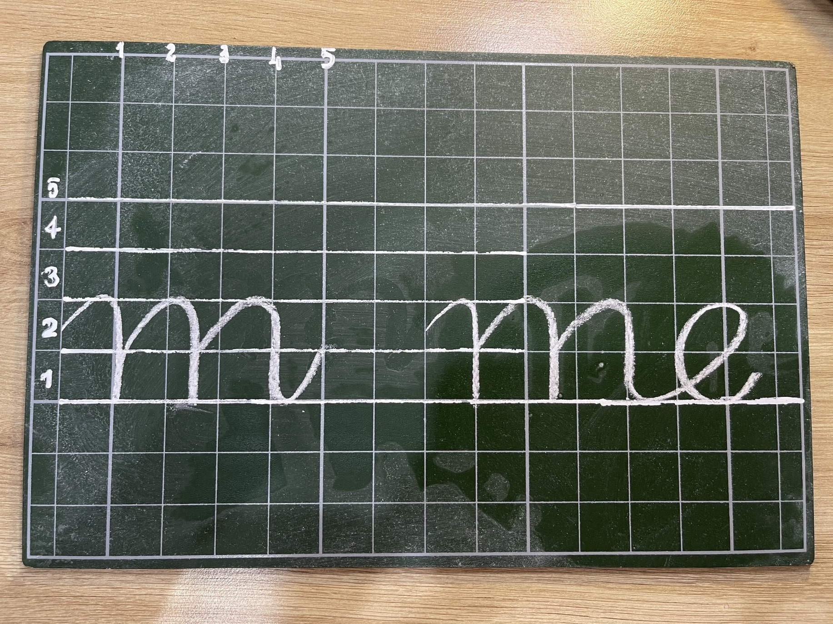

Slide 22

Dặn dò

Slide 23
Đọc bài 18: kh – m (5 lần). Tìm thêm tiếng có chứa âm kh và âm m.
Chuẩn bị bài 19: n – nh.
Hoàn thành các bài tập trên azota và olm.

Slide 24



Chúc các em chăm ngoan, học giỏi.

